Slide 1
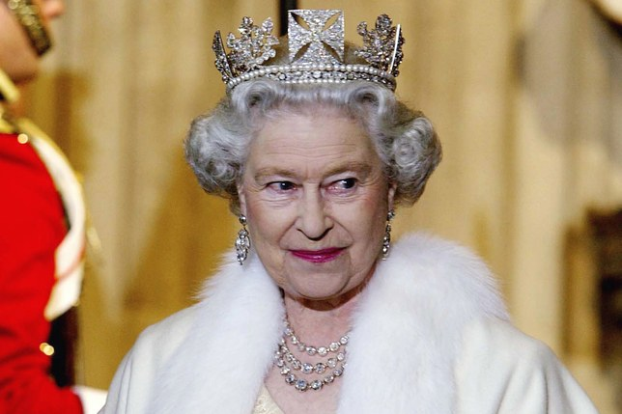

Slide 2
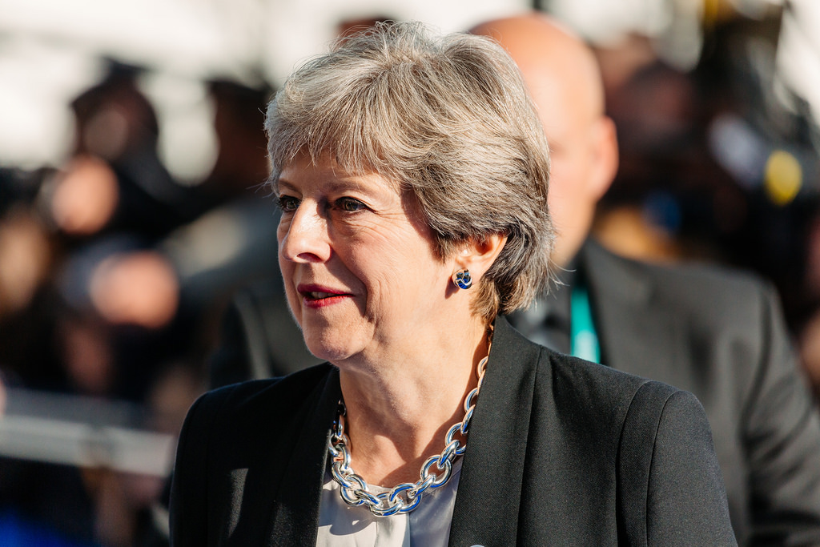
ISO-BRITANNIA
Väkiluku: 64 308 261
Väestötiheys: 265,8/km²
Virallinen kieli: englanti
Pinta-ala: 243 610 km²
Hallintomuoto: Parlamentaarinen monarkia
Hallitsija: Elisabet II
Pääministeri: Theresa May
Valuutta: Englannin punta

Slide 3
SIJAINTI JA ELINKEINOT
Iso-Britannia on Atlantilla sijaitseva saari. Iso-Britannia sijaitsee aikavyöhykkeeltään nollameridiaanissa.
Tärkeitä elinkeinoja Iso-Britanniassa ovat muun muassa maatalous, teollisuus ja matkailu. Maatalous kukoistaa Iso-Britanniassa ja se on hyvin kehittynyttä ja koneistettua. Tärkeimpiä viljelykasveja ovat sokerijuurikas, peruna ja vehnä. Myös karjatalous on tärkeä osa maataloutta.
Teollisuusvaltiona Iso-Britannia oli teollistumisen aikaan ehdottomasti tärkein. Nykyään kuitenkin se, että Iso-Britannian tärkein teollisuustyöväline olisi hiili, on mennyttä aikaa.
Matkailu on myöskin tärkeä tulonlähde Iso-Britanniassa. Brexitin myötä Iso-Britanniaan matkailu on kuitenkin jonkin verran vähentynyt.
Britannia on merkittävä pankkialalla toimija. Palvelut tuottavat noin 80 prosenttia koko maan BKT:stä

Slide 4
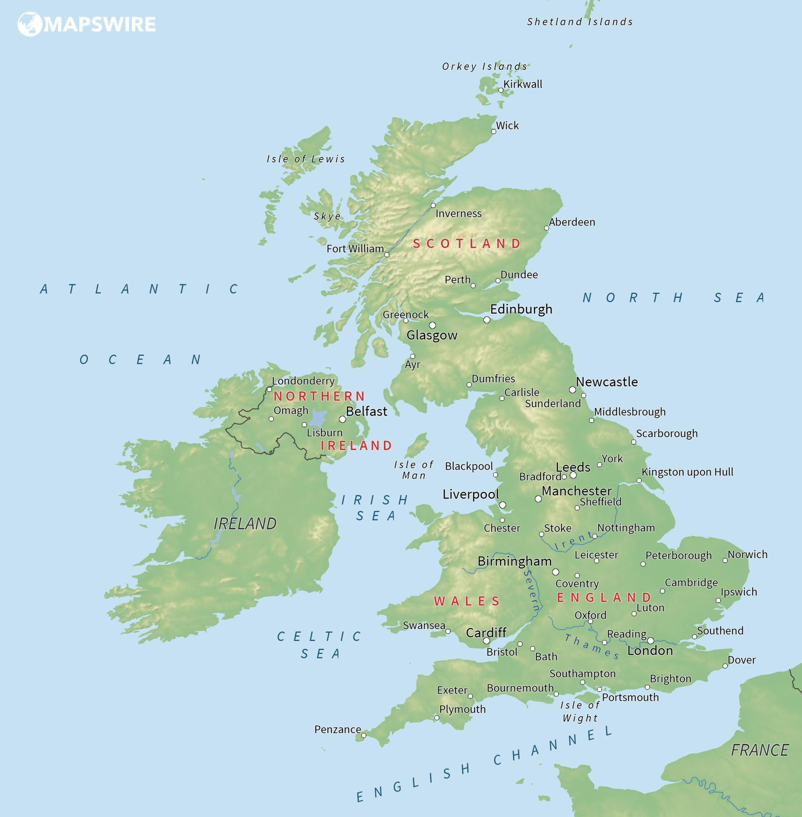

Slide 5
ILMASTO JA KESTÄVÄ KEHITYS
Iso-Britanniassa ilmasto lauhkea. Tämä tarkoittaa sitä, että siellä sataa ympäri vuoden. Skotlannin pohjoisosissa on kylmempää ja kosteampaa, ja jopa samanlaista kuin joillakin Norjan rannikoilla.
Vuonna 2006 Iso-Britannia oli viiden kärjessä ympäristöpolitiikassaan. Tiheästä asutuksestaan, suuresta väkiluvusta johtuen Iso-Britannia on yksi kuluttavimmista maista. Suurien kaupunkien ilmanlaatu on huono. Myös teollisuuden päästöt saastuttavat juomavettä. Koska väkeä on paljon, on paljon myös liikennettä ja tästä tulevat päästöt ovat melkoiset.
Iso-Britannia on rikas teollisuusmaa ja sen takia sen päästöt ovat suuret. Kuitenkin maassa ollaan tietoisia ilmastonmuutoksesta ja kestävän kehityksen tarpeesta. Iso-Britannia on myös sitoutunut Pariisin rauhansopimukseen.

Slide 6

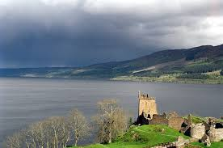
SKOTLANTI
Skotlanti on hieno matkailualue. Sanotaan, että Skotlannissa voi kokea kaikki neljä vuodenaikaa yhden päivän aikana. Yleisesti ottaen sää on kuitenkin sateinen ja lauhkea ympäri vuoden. Talvella sää on kuitenkin hiukkasen kylmempi kuin kesällä. Pakatessaan matkatavaroitaan on siis pidettävä mielessä, se että ottaa mukaan lämmintä ja vedenpitävää vaatetta. Keväällä huhtikuussa on ilma kuivin, mutta koska sää on hyvin epävarma, kannattaa muistaa ottaa mukaansa myös sadeasu
Turisteja Skotlannissa on eniten heinä- ja elokuussa, jolloin myös hinnat ovat kalleimmillaan. Talviaikana Skotlannissa ovat auki hiihtokeskukset, mutta muuten turisteja on vähemmän talvella kuin kesällä.
Loch Ness on ympäri maailmaa tunnettu järvi. Järvi sijaitsee Skotlannissa Ylämailla. Monet tietävät järven legendan, jonka mukaan Loch Nessissa asuisi järvihirviö nimeltään Nessie. Tätä hirviötä monet ihmiset ympäri maailmaa tulevat Skotlantiin katsomaan.

Slide 7
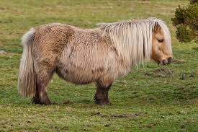
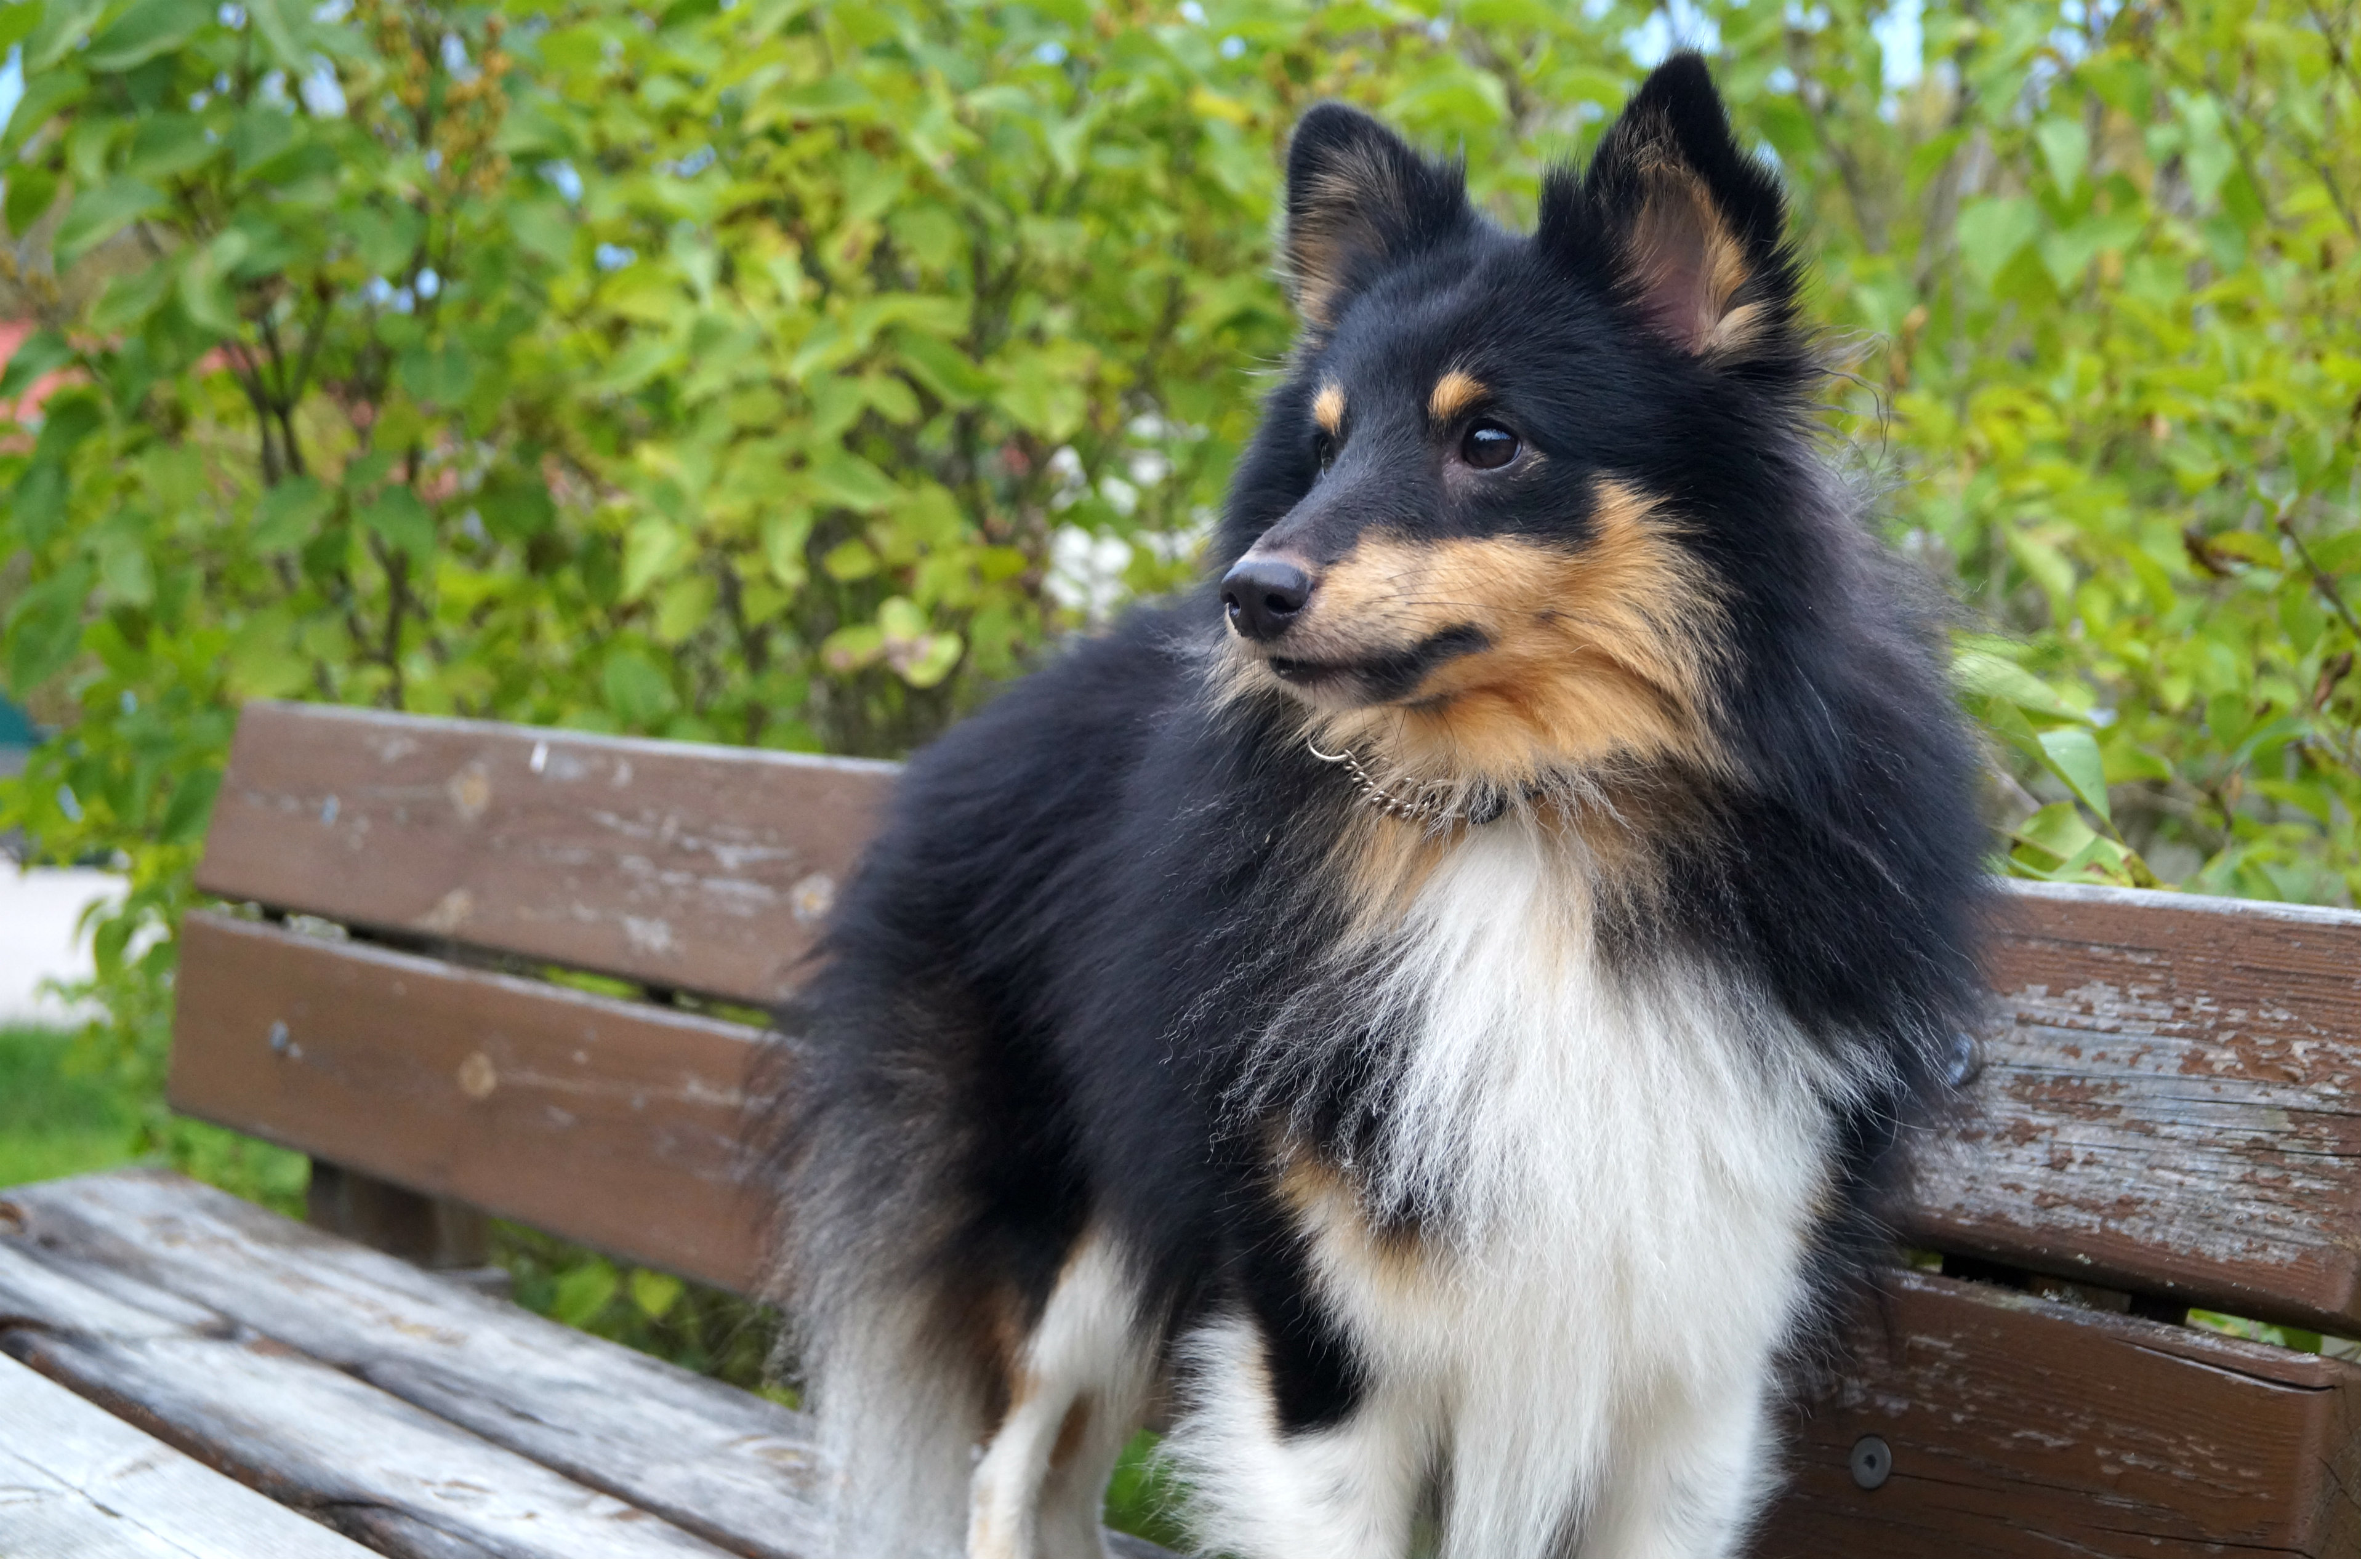
Shetlanti
Shetlanti on Iso-Britannian yksi pohjoisimmista osista. Saari on Pohjanmeren ja Atlantin rajalla ja sinne pääsee joko lautalla tai lentokoneella. Saaren eläimistössä on monia erikoisuuksia, joihin kuuluvat muun muassa lunnit ja harmaahylkeet. Saaren läheisyydessä voi nähdä myös valaita ja delfiinejä.
Monelle paikannimi saattaa olla tuttu koira- tai hevosmaailmasta. Saarelta ovat kotoisin shetlanninlammaskoira ja shetlanninponi ja rotujen ystäville saari on oikea pyhiinvaelluspaikka

Slide 8
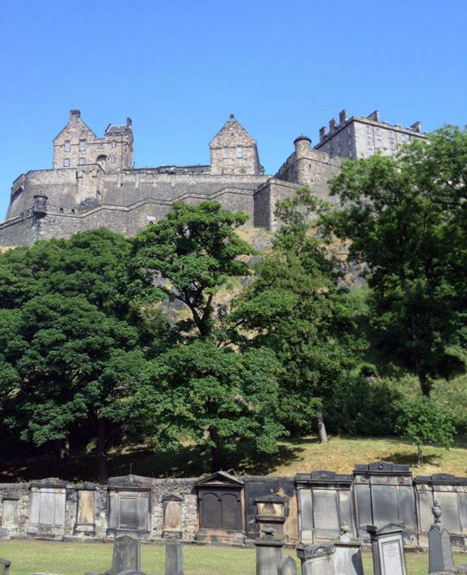
Edinburgh
Edinburgh, Skotlannin pääkaupunki, on kuuluisa nimestään Kummituspääkaupunkina. Kaupungissa järjestetään kummituskierroksia päivisin ja iltaisin, joissa opas kierrättää joukkoa ja kertoo Edinburghin kaupungin kummitustarinoita ja
historiassa tapahtuneita karmeita asioita.
Edinburghista kävelymatkan päässä sijaitsee kuninkaallisen perheen Skotlannin asunto Holyroodin palatsi. Palatsiin pääsee myös opastetuille kierroksille.
Yksi näyttävimmistä ja suosituimmista turistikohteista Skotlannissa on Edinburghin linna. Edinburghin linna on 1100-luvulla valmistunut linna. Linnaan pääse kierrokselle, mutta liput sinne kannattaa ostaa etukäteen välttääkseen jonoja. Linna on tärkeä osa Skotlannin historiaa ja joka päivä kello yhdeltä vuodesta 1861 lähtien ammutaan linnasta tykinlaukaus. Ammuntaa ei suoriteta kuitenkaan sunnuntaisin, joulupäivänä tai pitkäperjantaina.

Slide 9

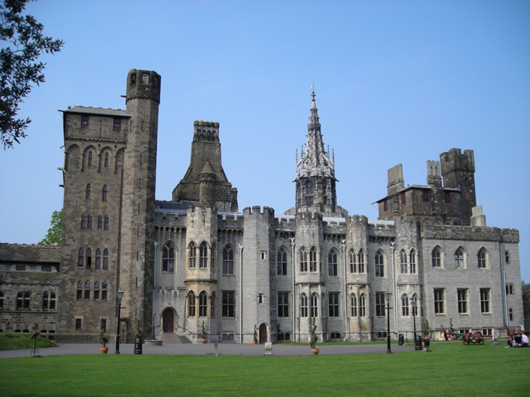
WALES
Cardiff
Cardifissa on paljon uusia rakennuksia ja viheralueita. Siitä on teollisuuskeskittymämaineestaan huolimatta tullut yksi Iso-Britannian vihreistä kaupungeista. Viherteeman mukaisesti, pääkaupungissa on helppo liikkua pyörällä. Eri puolilla kaupunkia on nimittäin Bike-pisteitä, joista pyörää voi lainata ilmaiseksi. Kaupunki on moderni, mutta huokuu silti omaa historiaansa.
Walesin pääkaupunki Cardiff on, ehkä yllättävääkin, hyvä rantakohde. Cardiffiin rakennettu Cardiff Bay on yksi Euroopan parhaista ranta-alueista. Cardif Bayllä on paljon ravintoloita, trendiliikkeitä ja baareja, jotka vetävät ihmisiä puoleensa. Paikalta voi myös lähteä vesibussin kyytiin ja katsella rantaa veneestä käsin.
Jos urheilua mielii katsoa, on Wales sopiva paikka matkailukohteeksi. Cardiffissa kukoistaa erityisesti kansallislaji rugby.
Kuten Skotlannin pääkaupungissa, myös Walesin pääkaupungissa on kuuluisa Cardiffin linna, joka on tietysti upea matkakohde.

Slide 10
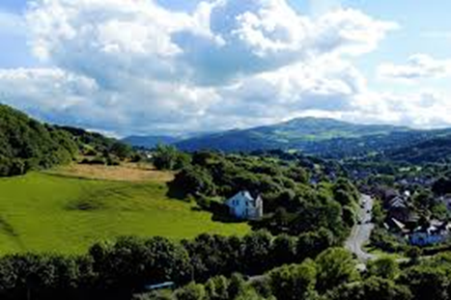
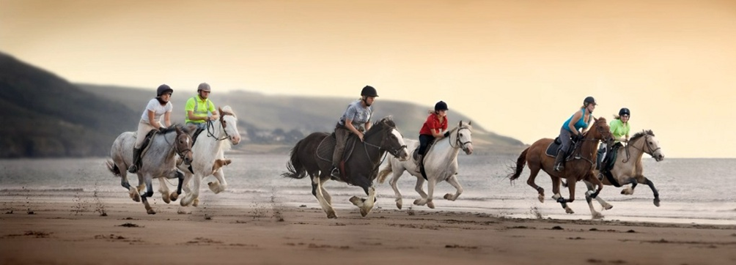
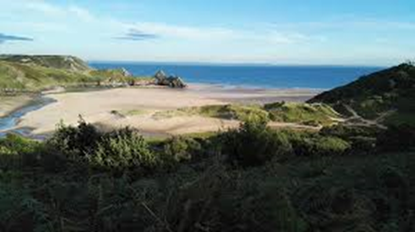
WALESIN LUONTO
Walesin luonto on varmasti sen tärkein matkailukohde. Walesissa on paljon kansallispuistoja ja Walesia kuvaillaankin ”luonnollisen kauneuden merkittäväksi alueeksi”.
Walesin alueella on paljon pyöräilyreittejä, mutta upeimman kokemuksen saa monen mielestä vain ratsastusretkillä alueeseen tutustuen.

Slide 11

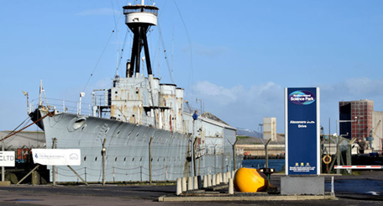
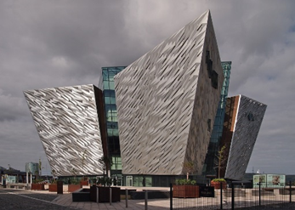
POHJOIS-IRLANTI
Belfast
Belfast ei menneiden vuosikymmenten aikana ollut kovinkaan suosittu matkakohde levottomuuksiensa takia. Nykyään Pohjois-Irlannin pääkaupunki on rauhoittunut ja matkailijatkin löytävät perille kaupunkiin. Tungosta alueella ei kuitenkaan ole, sillä itse kaupungissa asuu noin 300 000 asukasta eikä turistejakaan ylenmäärin ole.
Pohjois-Irlannin levoton menneisyys on yksi suosittu turistikohde, sillä Berliinin tavoin Belfastiin rakennetiin muuri protestanttien ja katolisten asuinalueiden väliin. Toisin kuin Berliinin muuri, Belfastissa muuri on vielä pystyssä.
Nähtävyyksiä ja kierroksia
Titanic-museo on aika uusi ja arkkitehtuurisesti merkittävä paikka. Titanic Belfast on varmasti suosituin turistikohde koko kaupungissa. Telakka-alueella, jossa myös Titanic rakennettiin, on esillä vanha sotalaiva HSM Caroline, joka osallistui vuonna 1916 ensimmäisen maailmansodan suurimpaan meritaisteluun ja oli ainoa Britannian laiva, joka palasi taistelusta takaisin. Laiva on kunnostettu sisältä ja sinne pääsee käymään nähdäkseen millaisissa oloissa sotilaat purjehtivat.

Slide 12
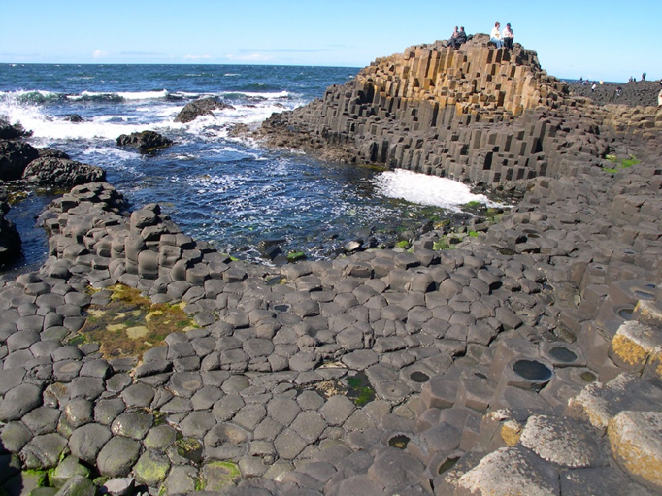
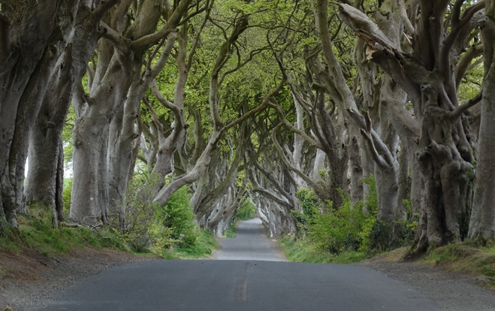
Pohjois-Irlannissa on kuvattu myös maailmankuulua Game of Thrones -sarjaa ja kuvauspaikoille järjestetäänkin kierroksia, joissa oppaat hyvin yksityiskohtaisesti kertovat kuvausten sijainneista. Ulster Museumissa on Game of Thronesiin liittyvä näyttely, joka on kovin suosittu. Museossa on tämän lisäksi näytteillä dinosauruksen luurankoja ja jättiläishirviä.
Myös Vikings-sarjaa on kuvattu Pohjois-Irlannissa ja tämän sarjan kuvauspaikat kiinnostavat myös varmasti monia.
Yksi tärkeä nähtävyys Pohjois-Irlannissa on Giant’s Causeway, joka on 40 000 basalttikivestä muodostunut. Muodostelma on tullut tulivuorenpurkauksesta ja siitä, kun laava on sitten vähitellen jähmettynyt.

Slide 13
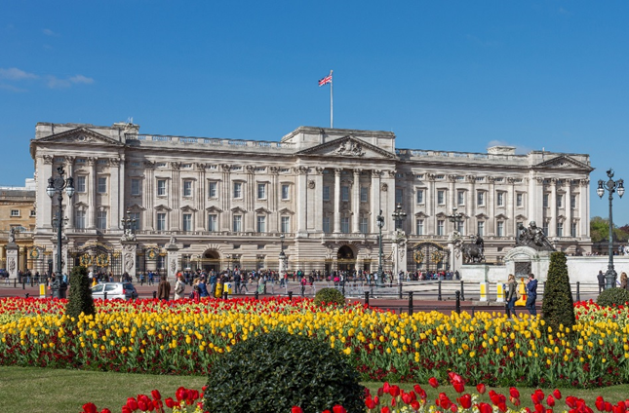
ENGLANTI
Lontoo
Lontoo on kulttuurin keskus ja todella suosittu turistikohde. Pääosin Lontoossa on aika kallista, mutta kaupungista löytyy myös valtavasti hostelleja, jotka eivät ole niin kalliita. Eniten ruuhkaa Lontoossa on kesäisin.
Tunnetuimpia nähtävyyksiä Lontoossa ovat Big Ben -kellotorni, London Eye -maailmanpyörä, Madame Tussauds -vahakabinetti, Hyde Park -puisto ja Buckinhamin palatsi.

Slide 14
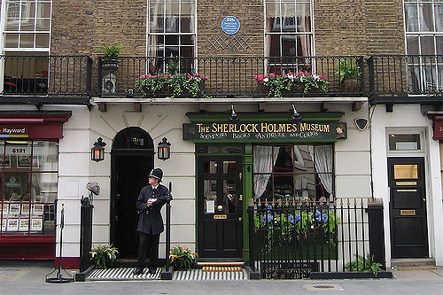
Niin sanottujen tavallisten turistikohteiden lisäksi Lontoossa kannattaa käydä katsomassa musikaaleja ja konsertteja, joita on Lontoossa paljon ja ne ovat kuuluja myös laadustaan. Lontoossa esitetään paljon klassikkonäytelmiä kuten esimerkiksi Chicago tai vaikkapa Cats.
Lontooseen lähtiessä kannattaa ottaa selvää jo etukäteen erilaisista paikoista, joissa haluaa käydä ja yrittää etsiä katseltavaa muistakin, kuin pelkistä tavallisista turistikohteista, sillä suurkaupungista löytyy kaikkea.
Myös erilaisia paikkoja kannattaa käydä tutkimassa esimerkiksi yksi suosittu kohde on Sherlock Holmesin ovi.

Slide 15
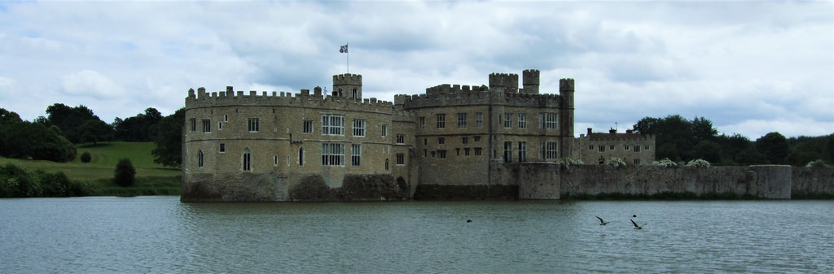
LINNAT
Englannissa on jonkin verran linnoja. Esimerkiksi Leedsin linna on yksi Englannin kauneimmista linnoista. Linnan yhteydessä on myös kaulapantamuseo, jossa on näytillä koirien kaulapantoja 400 vuoden ajalta.

Slide 16
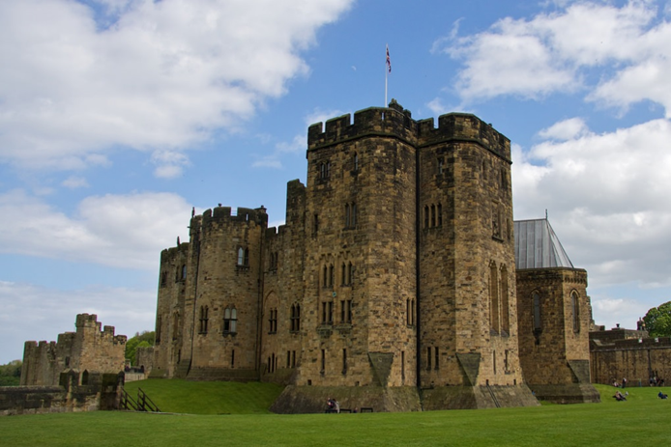
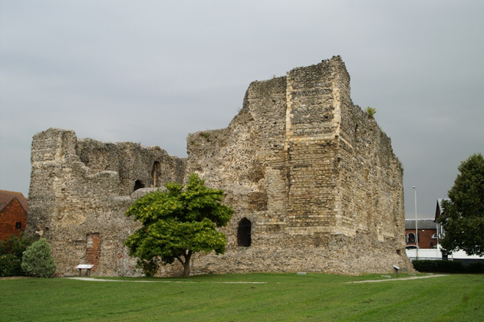
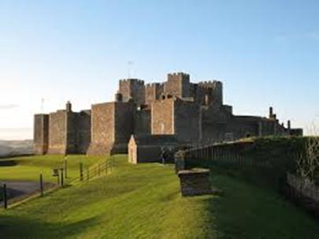
Doverissa on Englannin suurin keskiaikainen linnoitus, Doverin linna. Linnaan pääse vierailemaan ja siellä voi tutustua sotaa varten tehtyyn louhittuun tunneliverkostoon.
Englannissa järjestetään myös päiväretkiä, joilla käydään niin Leedsin, Doverin kuin Canterburynkin linnassa.
Alnwickin linna sijaitsee aivan Skotlannin rajalla. Linna on melko kuuluisa, sillä se on esiintynyt muun muassa Harry Potter elokuvissa.

Slide 17
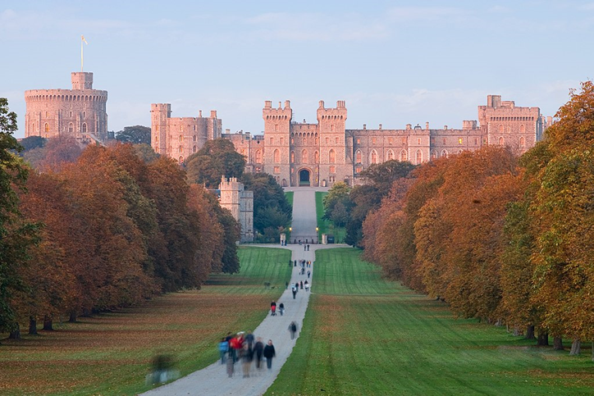
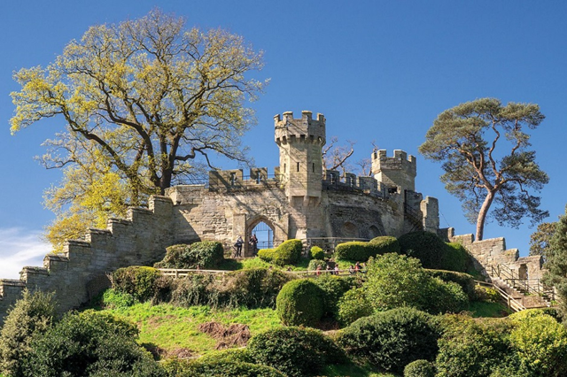
Windsorin linna Warwickin linna

Slide 18
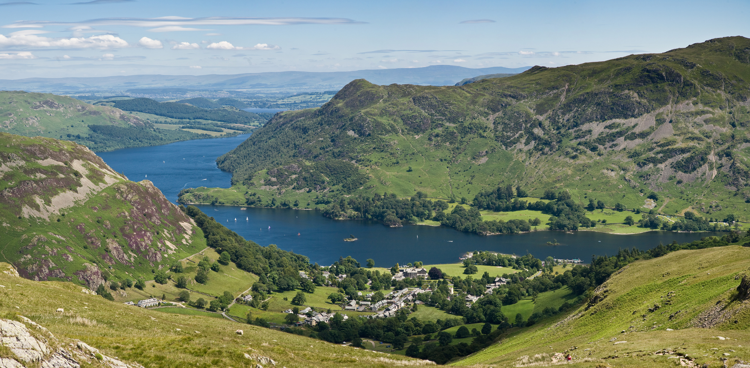
Lake District eli järvialue

Slide 19
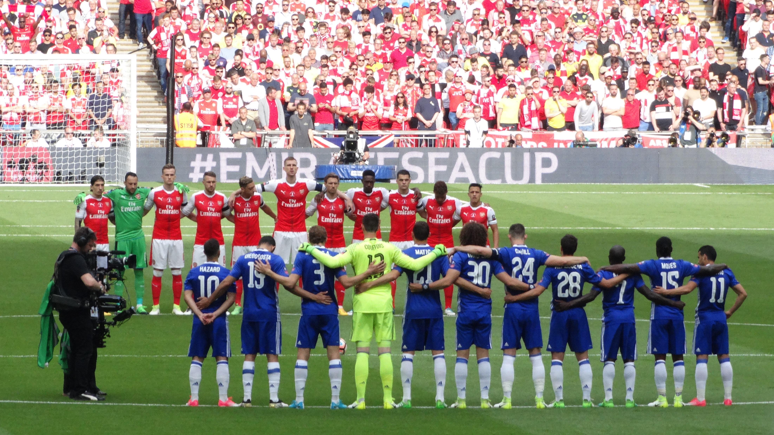
JALKAPALLO
Iso-Britannia on jalkapallo maa. Valioliiga on maailmankuulu jalkapallosarja. Jalkapallo-otteluihin pääsee helposti esimerkiksi pakettimatkoilla. Valioliigan ottelut ovat kuitenkin kalliita. Liput otteluun saattavat maksaa useita satoja euroja

Slide 20
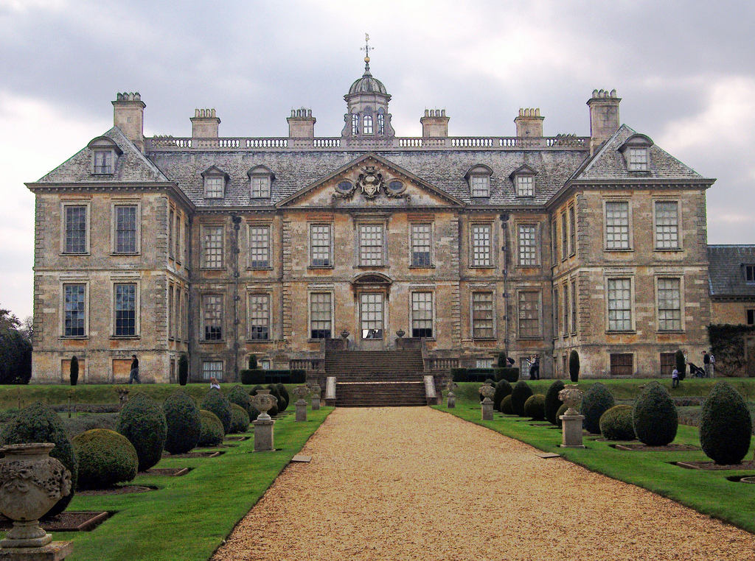
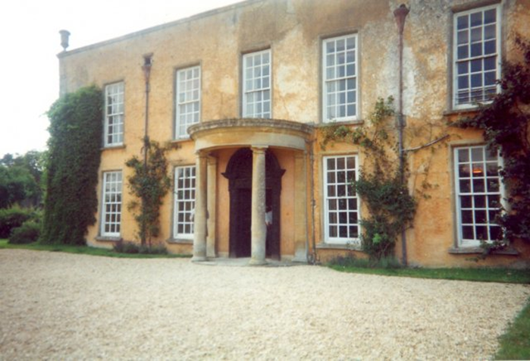
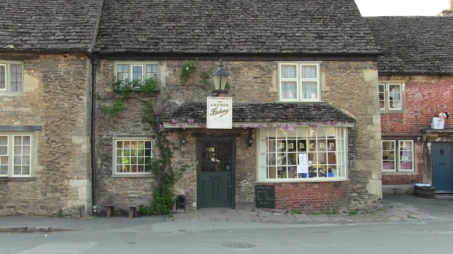
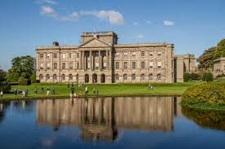
JANE AUSTEN
Jane Austen on englantilainen kuuluisa romantiikan ajan kirjailija, joka eli 1700-luvulla. Hänen kuuluisimpia teoksiaan ovat muun muassa Ylpeys ja ennakkoluulo sekä Järki ja tunteet. Monista hänen kirjoistaan on tehty niin elokuvia, kuin pitempiäkin sarjoja, joita on kuvattu kartanoissa ympäri Englantia. Moniin näistä kartanoista pääsee, jos ei sisälle, niin ainakin ulos ihailemaan tilaa, mutta moniin pääsee myös sisälle. Englannissa on paljon ylipäätään tiloja ja niiden kartanoita, joihin järjestetään jonkinlaisia kierroksia.

Slide 21
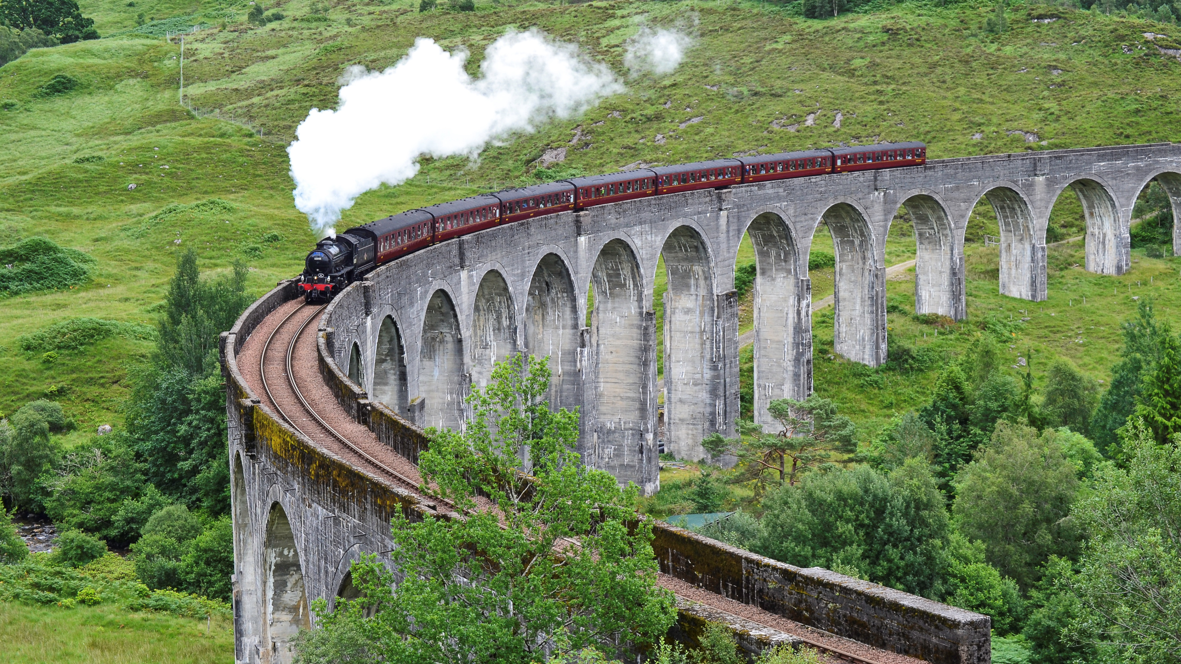
HARRY POTTER
Skotlanti on Harry Potterin alkulähde. Harry Potterin kirjoittaja J.K. Rowling on kotoisin Edinburghista ja kaupungissa on kahvila nimeltään The Elephant House, jossa Rowling keksi koko ajatuksen Harry Potterista. Edinburghista, Greyfriarsin hautausmaalta voi löytää myös Thomas Riddelin hautakiven, joka toimi Rowlingin innoituksena Voldemortin keksimiseen.
Skotlannissa on myös muuta Harry Potter -faneille. Glenfinnan on sillalla kulkeva junarata, joka nähdään Harry Potter -elokuvissa oppilaiden kulkiessa Tylypahkan pikajunalla kouluun. Erityisen kuuluisa silta on kohtauksesta, jossa Harry ja Ron matkaavat lentävällä Ford Anglialla kouluun.

Slide 22
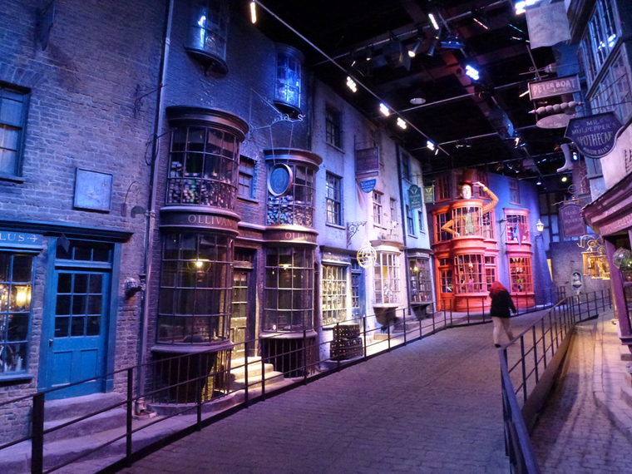
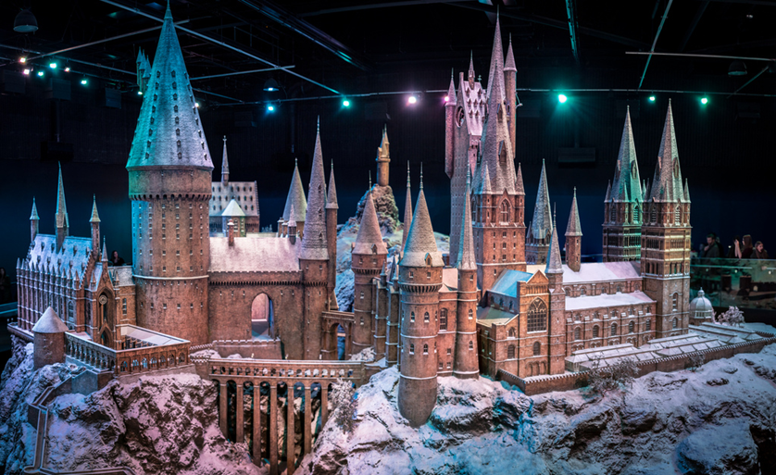
Harry Potter -elokuvien sisäpihakohtauksia on kuvattu Oxfordin yliopiston sisäpihoilla.
Varmasti monille Harry Potter -faneille tärkein kohde on kuitenkin Lontoon läheisyydessä sijaitsevat Warner Bros Harry Potter -studiot. Studioilla on esillä lavastustarvikkeita, roolivaatteita ja paljon muita asioita, joita on käytetty Harry Potter -elokuvien tekemiseen.

Slide 23
ELÄMYKSIÄ RATSASTUSKILPAILUISTA
Laukkaurheilu on hyvin suosittu laji Britanniassa. Britanniassa järjestetään monia maailmankuuluja laukkakilpailua, joista kuuluisin on Royal Ascot. Royal Ascot on Britannian tunnetuin laukkakilpailu ja monelle niin hevos- kuin ihan tavallisellekin ihmiselle tapahtumassa käyminen on elämys. Laukkakilpailut järjestetään Ascotin kylässä, jonka laukkaradan omistaa The Crown Estate.
Tapahtumaan osallistuu Englannin kuningatar Elizabeth II, kuningasperheen jäseniä ja muuta brittieliittiä. Pukukoodi tapahtumassa on tiukka: miehillä kuuluu olla saketti ja silinteri ja naisilla hattu, olat peittävät hihat ja tietyn pituinen mekko. Tapahtumassa nähdään naisilla usein mitä erikoisimpia hattuja ja tapahtuma on hatuistaan melko kuuluisa.
Britanniassa on myös paljon muuta nähtävää hevosihmisille, kuten vaikkapa Badmintonin kenttäratsastuskilpailut.

Slide 24
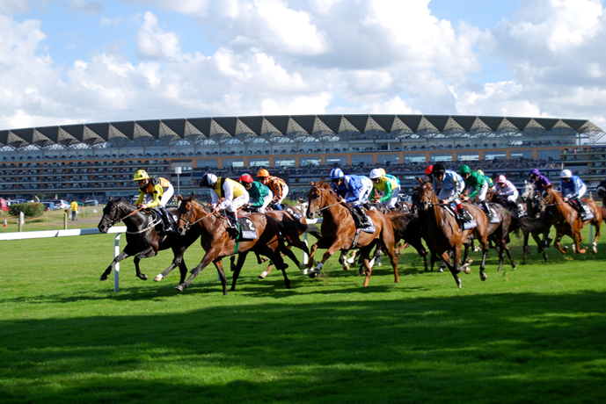
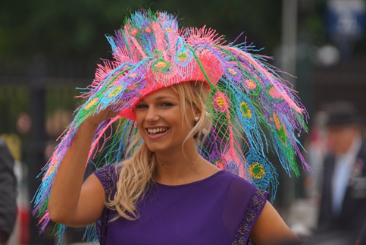
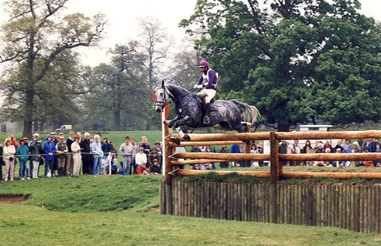

Slide 25
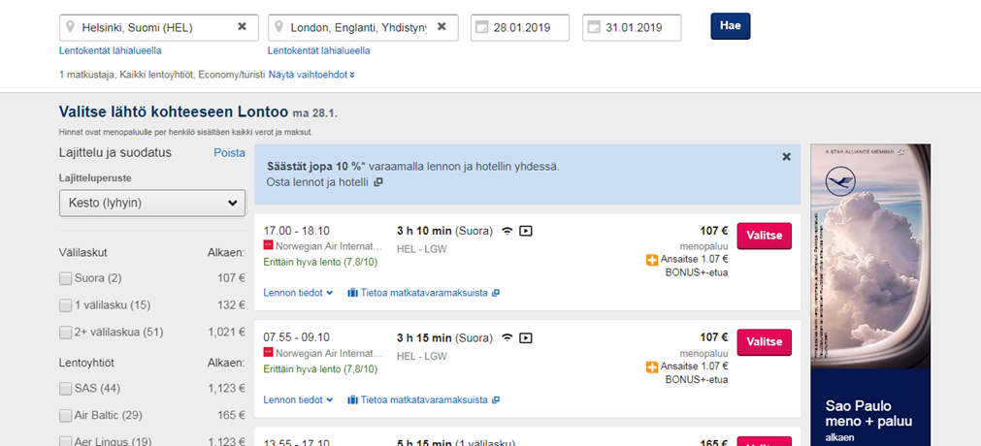
LENTOJEN JA MAJOITUSTEN HINTA

Slide 26
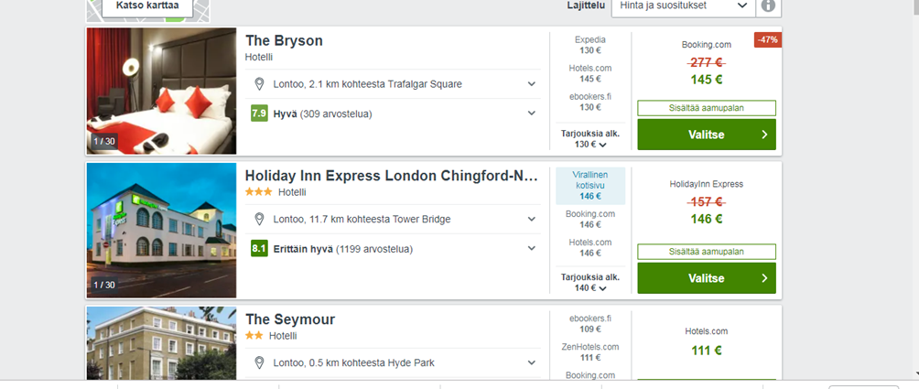

Slide 27
LÄHTEET
https://www.napsu.fi/matkailu/artikkelit/edinburgh
https://www.rantapallo.fi/kaupunkilomat/kaupunkilomailijan-viisi-vinkkia-edinburghiin/
http://www.matka24.com/fi/matka24-nyt/2/ostoskatua-jylhia-kalliomaisemia-ja-pubielamaa-wales
https://kerranelamassa.fi/belfast/
https://kerranelamassa.fi/englanti-matkailu/
https://www.travelonthebrain.net/jane-austen-filming-locations/
https://www.rantapallo.fi/iso-britannia/lontoo/
https://fi.wikipedia.org/wiki/Britannian_talous
https://www.stat.fi/tup/tietotrendit/tt_05_06_kestava-kehitys.html

